Slide 1
Государственное бюджетное учреждение дополнительного профессионального педагогического образования центр повышения квалификации специалистов «Информационно-методический центр» Колпинского района Санкт-Петербурга
ПРИНЯТО
педагогическим советом
директор
ИМЦ Колпинского района
Санкт-Петербурга
С.И. Андреевская
ДОПОЛНИТЕЛЬНАЯ ПРОФЕССИОНАЛЬНАЯ ПРОГРАММА ПОВЫШЕНИЯ КВАЛИФИКАЦИИ
«СЕТЕВОЕ ВЗАИМОДЕЙСТВИЕ И СОЦИАЛЬНОЕ ПАРТНЕРСТВО
В РЕАЛИЗАЦИИ ПРОГРАММ ШКОЛЬНОГО ПОЗНАВАТЕЛЬНОГО ТУРИЗМА»
(72 часа)
Санкт-Петербург
2022
Лескова Галина Андреевна,
действ. член Национальной и Международной Академий туризма, эксперт правительства Ленинградской области по развитию детского туризма, методист ресурсного центра по развитию школьного познавательного туризма Санкт-Петербурга, профессор кафедры проектного управления в сфере культуры СПбГИК

Slide 2
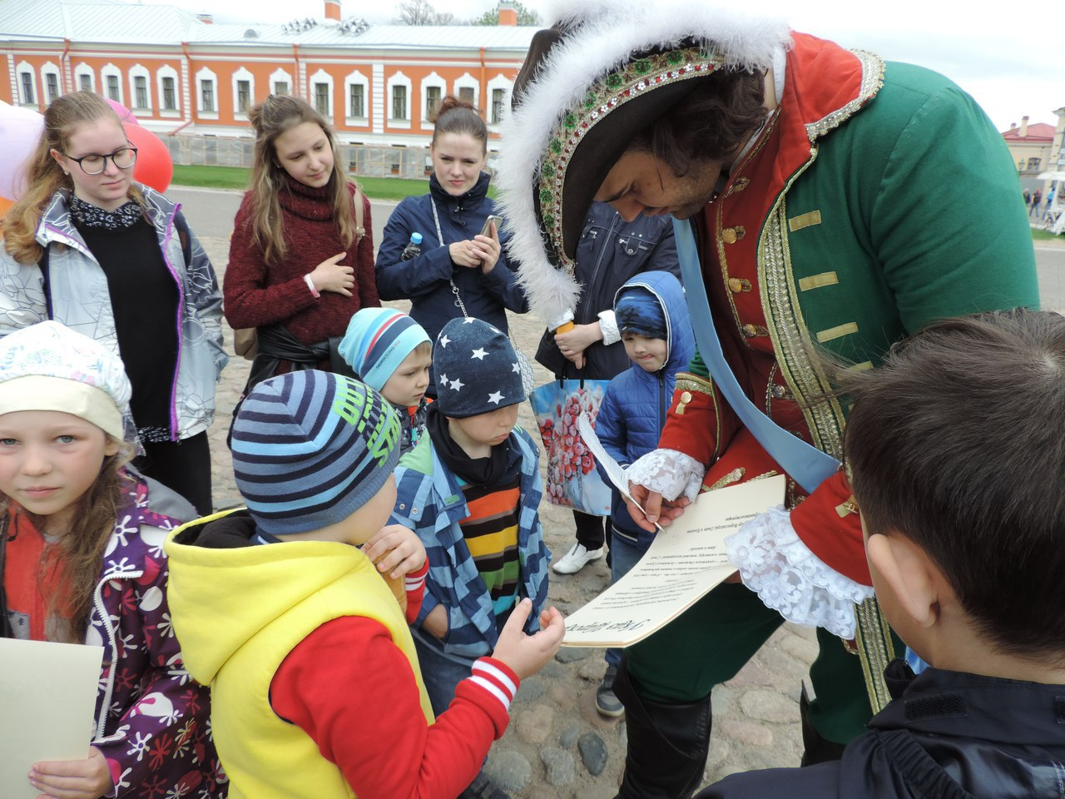
Цель и содержание
Цель программы:
разработка технологий интеграции школьных познавательных маршрутов в образовательные программы учреждений общего образования (в контексте исполнения поручений Президента РФ);
корреляция туристско-экскурсионной деятельности с другими направленностями дополнительного образования детей;
формирование профессиональных компетенций и мотивационной готовности педагогов к обновлению практик воспитания и образования с помощью технологий школьных познавательных туров и экскурсий
В рамках программы повышения квалификации слушатели смогут овладеть
знаниями:
о сетевом взаимодействии и социальном партнерстве;
теоретических и нормативно-правовых основах проектирования и организации школьного познавательного туризма;
основах проектирования природоориентированных школьных познавательных туров в системе дополнительного образования;
основах проектирования культурно-исторических школьных познавательных туров;
технологиях разработки экскурсионных программ школьного познавательного туризма;
и реальными умениями организации школьного познавательного туризма в городской среде и осуществления экскурсионной деятельности в процессе реализации программ школьных познавательных туров

Slide 3
Результаты
Обучение обеспечит условия для повышения уровня профессиональной компетентности различных категорий педагогов и сотрудников системы общего и дополнительного образования
В результате обучения педагоги, освоившие основное содержание курса, смогут:
разрабатывать сетевые ДОП по познавательному туризму;
разрабатывать и проектировать познавательные маршруты школьников в системе общего и дополнительного образования;
создавать УМК познавательных маршрутов;
интегрировать познавательные маршруты в образовательные программы школ;
создавать и поддерживать отношения сотрудничества, благоприятный психологический климат коллектива

Slide 4
Категории (группы) универсальных компетенций | Код и наименование универсальной компетенции выпускника
Системное и критическое мышление | УК-1. Способен осуществлять поиск, критический анализ и синтез информации, применять системный подход для решения задач
Разработка и реализация проектов | УК-2. Способен определять круг задач в рамках цели и выбирать оптимальные способы их решения, исходя из правовых норм, имеющихся ресурсов и ограничений
Командная работа и лидерство | УК-3. Способен осуществлять социальное взаимодействие и реализовывать свою роль в команде
Коммуникация | УК-4. Способен осуществлять деловую коммуникацию в устной и письменной формах на государственном языке РФ и иностранных языках
Межкультурное взаимодействие | УК-5. Способен воспринимать межкультурное разнообразие общества в социально-историческом, этическом и философском контекстах
Самоорганизация и саморазвитие (в том числе здоровьесбережение) | УК-6. Способен управлять временем, выстраивать и реализовывать траекторию саморазвития на основе принципов образования в течение жизни
 | УК-7. Способен поддерживать должный уровень физической подготовленности для обеспечения полноценной социальной и профессиональной деятельности
Безопасность жизнедеятельности | УК-8. Способен создавать и поддерживать безопасные условия жизнедеятельности, в том числе при возникновении чрезвычайных ситуаций
Модуль 1. Сетевое взаимодействие и социальное партнерство в системе доп. образования
Модуль 2. Нормативно-правовые основы проектирования школьного познавательного туризма
Модуль 3. Основы проектирования природоориентированных школьных туров
Модуль 4. Основы проектирования культурно- исторических школьных познавательных туров
Модуль 5. Технология разработки экскурсионных программ познавательного туризма
Вариативная часть (2 модуля)
Модуль 1. Организация школьного познавательного туризма в городской среде
Модуль 2. Особенности экскурсионной деятельности в процессе реализации школьных туров

Slide 5
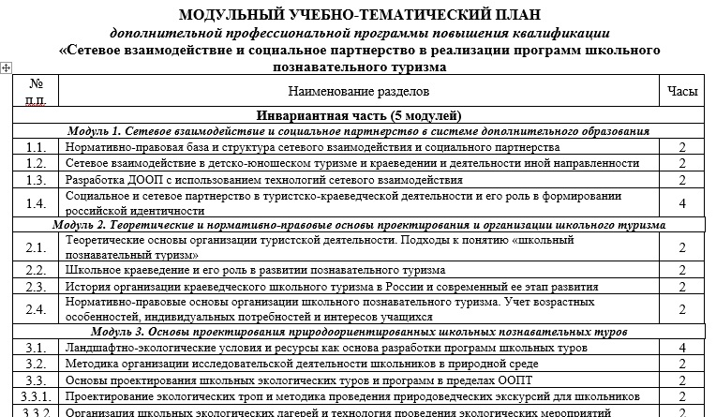

Slide 6
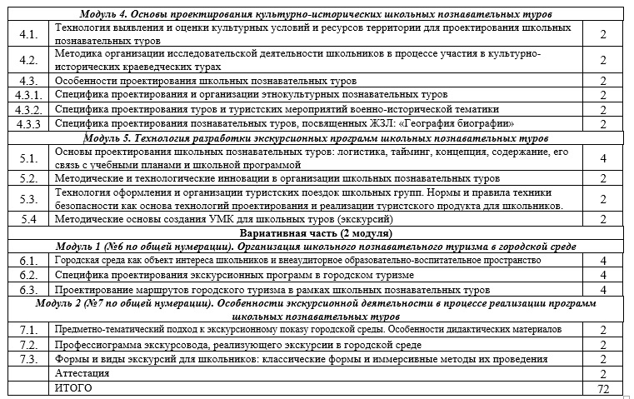

Slide 7
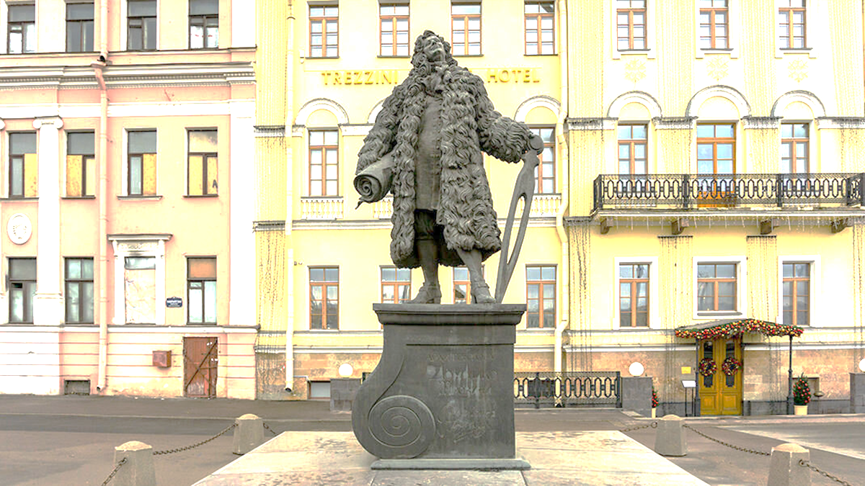
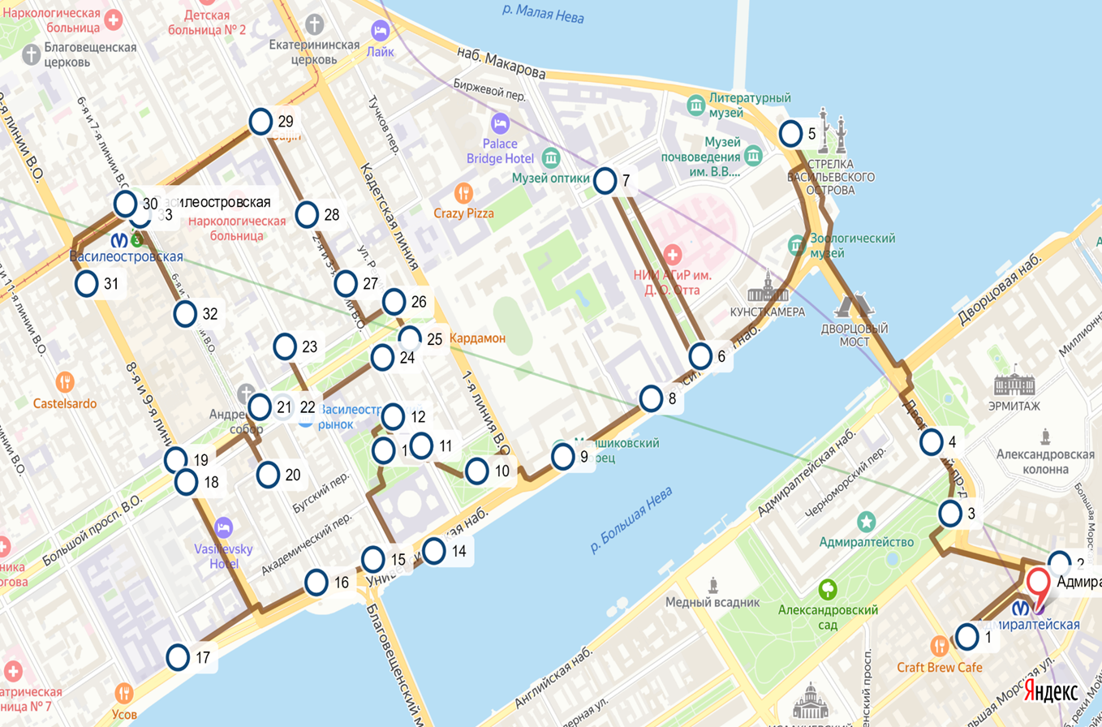
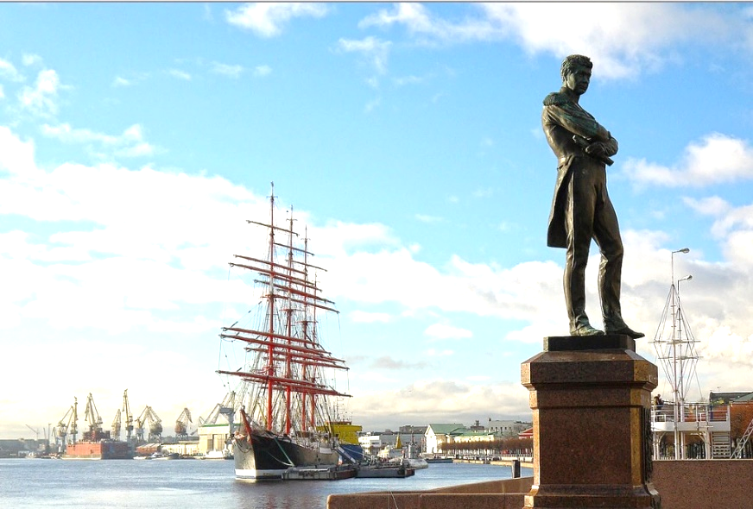
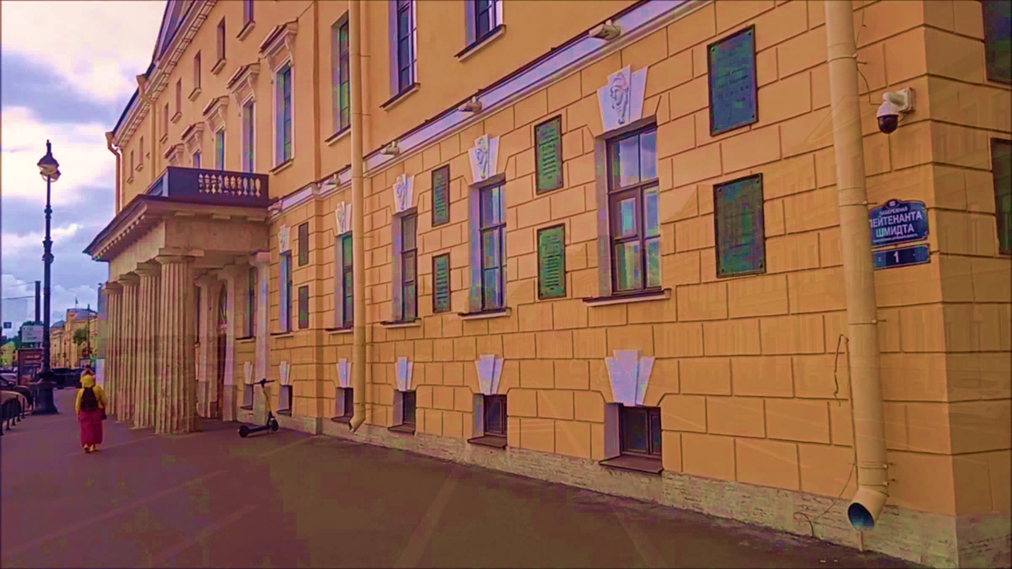
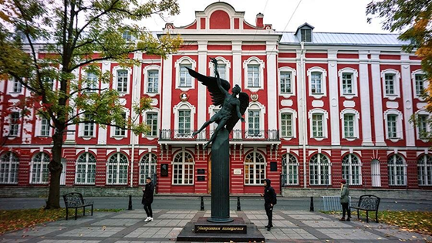
Пешеходный познавательный маршрут «Смарт-сити на Неве» как пример туристского продукта (обоснование выбора маршрута) для учащихся 8-9-х классов городская пешеходная обзорно-тематическая экскурсия. Место проведения: территории Адмиралтейского и Василеостровского районов Санкт-Петербурга
● Станция метро «Адмиралтейская» 1 – Дом Пиковой дамы 2 – «При артобстреле эта сторона улицы
наиболее опасна». Невский пр., 14 3 – Памятник В.А. Жуковскому 4 – здание Адмиралтейства 5 – Стрелка Васильевского острова 6 – Памятник М.В. Ломоносову 7 – Памятник А.Д. Сахарову 8 – Комплекс зданий СПбГУ 9 – Меншиковский дворец 10 – Румянцевский сад 11 – Мозаичная мастерская Академии художеств 12 – Памятник П.К. Клодту 13 – Академический сад 14 – Сфинксы Гранитной пристани 15 – Дом зодчего Доменико Трезини 16 – «Дом академиков» 17 – здание Кадетского корпуса 18 – Типография издательства «Наука» 19 – Институт высокомолекулярных соединений 20 – Аптека А.В. Пеля 21 – Собор святого Андрея Первозванного 22 – Андреевский рынок 23 – Женская гимназия Э.П. Шаффе 24 – «Дом Тани Савичевой» 25 – Улица Репина 26 – Евангелическо–лютеранская церковь
святой Екатерины 27 – Дома №17 и 19 на 2-й линии 28 – Доходный дом Л.Н. Бенуа 29 – Евангелическо-лютеранский собор св. Михаила
Церкви Ингрии 30 – Начальное народное училище 31 – Табачная фабрика «Лаферм» 32 – Памятник бомбардиру Василию Корчмину 33 – жанровая композиция «Конка» ● Станция метро «Василеостровская»
КАРТА-СХЕМА ЭКСКУРСИОННОГО МАРШРУТА. Отрезки маршрута в режиме коллективного поиска

Slide 8
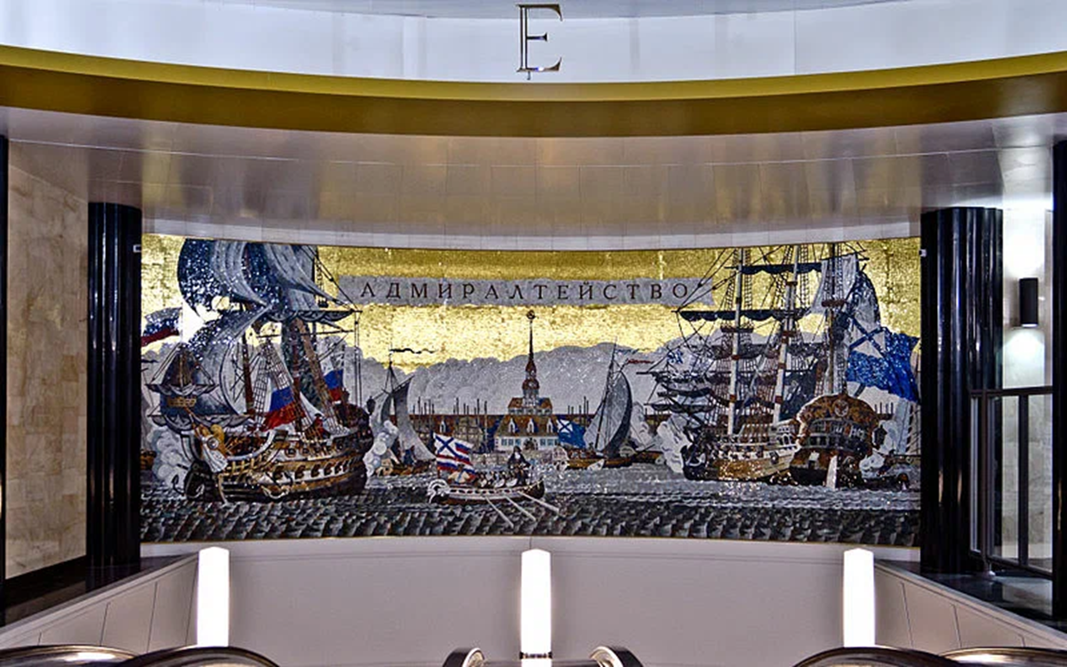
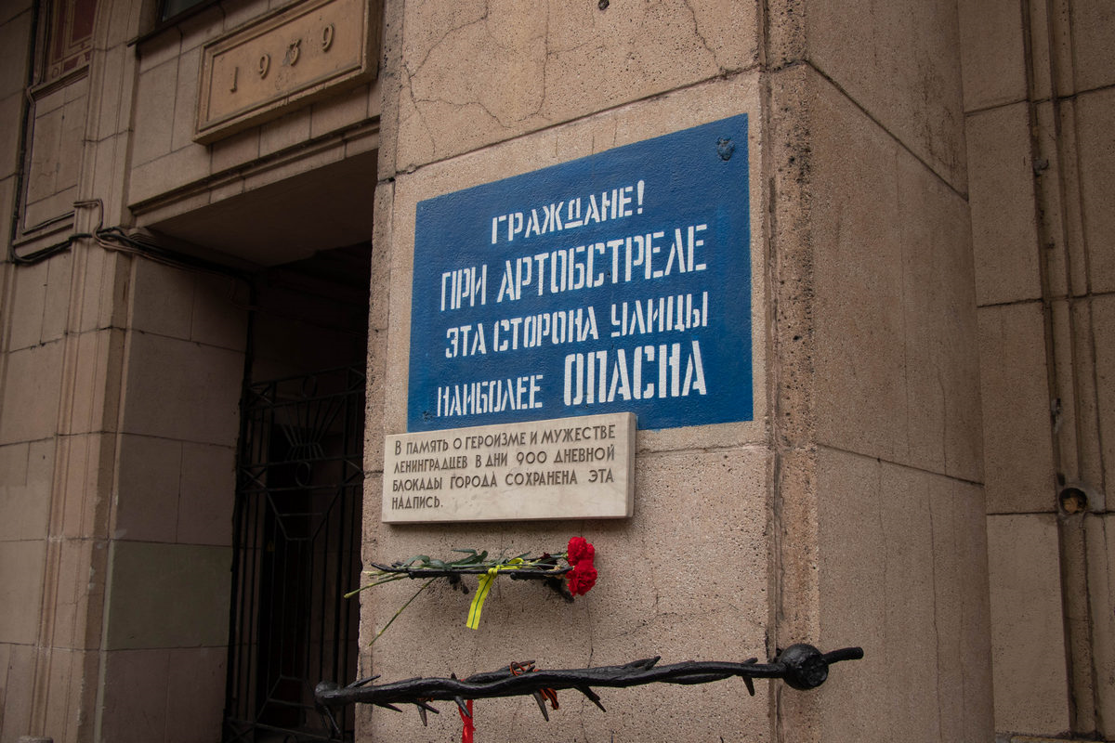
Задача отбора для показа объектов, относящихся к разным видам социально-культурной и научно-практической сфер (средовой подход)
Задачи реализации экскурсии, привлекательной своими кодовыми, ключевыми названиями экскурсионных тем, вызывающими интерес :
«Город гениев» - 9 нобелевских лауреатов;
«Вся мировая литература на берегах Невы»;
«От истории умных школ к умной истории государства Российского»;
«Умный и веселый фольклор матмеха» (юмор – инверсия разума);
«Открываем вместе тайны умной реки»;
«Умная буква дельта Δ : от дельты Нила к дельте Невы»;
«От вида земли зависит образ жизни и даже характер народа»; и др.
развитие основ научного мышления через систематизацию знаний
самоидентификация обучающегося как субъекта цивилизационного развития всей страны и Санкт-Петербурга в частности;
развитие познавательных интересов и творческих способностей в процессе приобретения новых знаний и опыта;
овладение комплексом компетенций, имеющим значение для формирования у подростка профориентационных перспектив.
ОБЪЕМ: Предэкскурсионный этап – 4 часа
Длительность экскурсии 4 часа. Постэкскурсионный этап – 4 часа
Главное кредо этой экскурсии: формирование российской гражданской идентичности – многогранной системы взглядов, убеждений и чувств подростков, связаных с любовью к Родине, уважением к своему народу, готовности к их защите и самопожертвованию во имя их процветания, преданностью и служением им в различных сферах общественно-полезной деятельности.
ЦЕЛЬ экскурсии «Смарт-сити на Неве»: формирование
у учащихся чувства горожанина (гражданина), осознающего глобальный уровень культурно-исторического наследия родного города (роль названия)

Slide 9
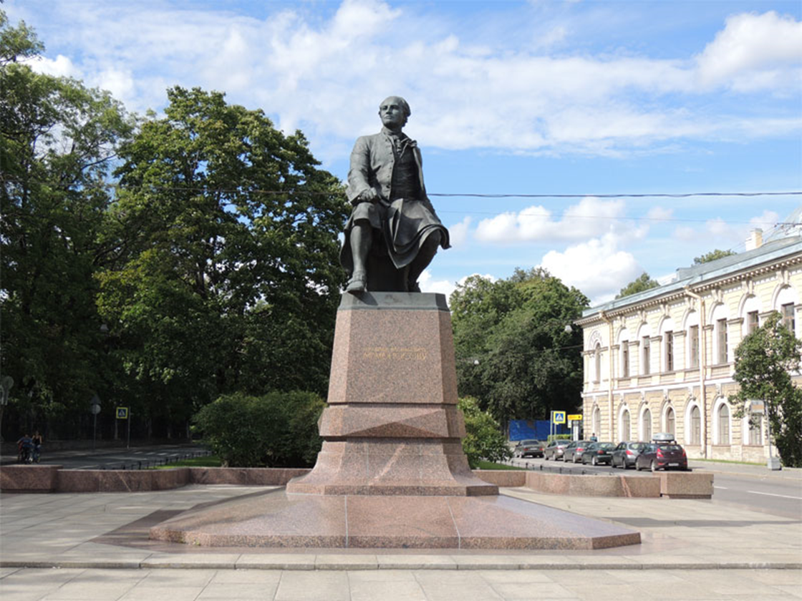
ПРЕДПОЛАГАЕМЫЙ РЕЗУЛЬТАТ …Что может собственных Платонов И быстрых разумом Невтонов Российская земля рождать !
В ходе четырехчасовой пешеходной экскурсии-прогулки школьники не только познакомятся с одним из красивейших и умнейших городов на свете:
увидят его уникальные природные ландшафты,
увидят самые ценные памятники культурного наследия,
узнают много нового и полезного для себя:
узнают, что такое smart-city – умный город
и какой смысл
вкладывают в это понятие жители глобальных городов;
старшеклассники :
повысят свой IQ – коэффициент своего интеллекта;
сформируют систему представлений о харде и софте города – его материальной и социальной среде, о людях, живущих в smart-city и бережно сохраняющих его умные традиции, заложенные основателем города на Неве – Петром Великим;
сформируют новые компетенции в разных областях знаний
получат удовольствие от общения с умным городом! !
Спасибо за внимание!

